Slide 1
শুভেচ্ছা

Slide 2
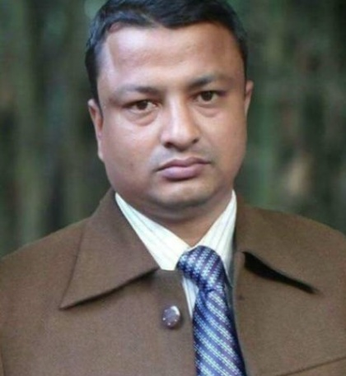
শিক্ষক পরিচিতি
আনিছুর রহমান
সহকারী শিক্ষক
কালীগঞ্জ করিম উদ্দিন পাবলিক পাইলট উচ্চ বিদ্যালয়
বিষয়-বাংলা ২য় পত্র
শ্রেণি-দশম
বিশেষ পাঠ-সমাস[৩য় অধ্যায়]
সময়-৫ ০মিনিট

Slide 3
শিখন ফল
১। সমাস কাহাকে বলে বলতে পারবে।
২।সমাস কত প্রকার ও কী কী প্রতিটির একটি করে উদাহরণ লিখতে পারবে ।
৩।সমস্ত পদ,সমস্যমান পদ ও ব্যাসবাক্য কী তা বলতে পারবে ।

Slide 4
পূর্বজ্ঞান যাচাই
মা
মা - বাবা
বাবা

Slide 5
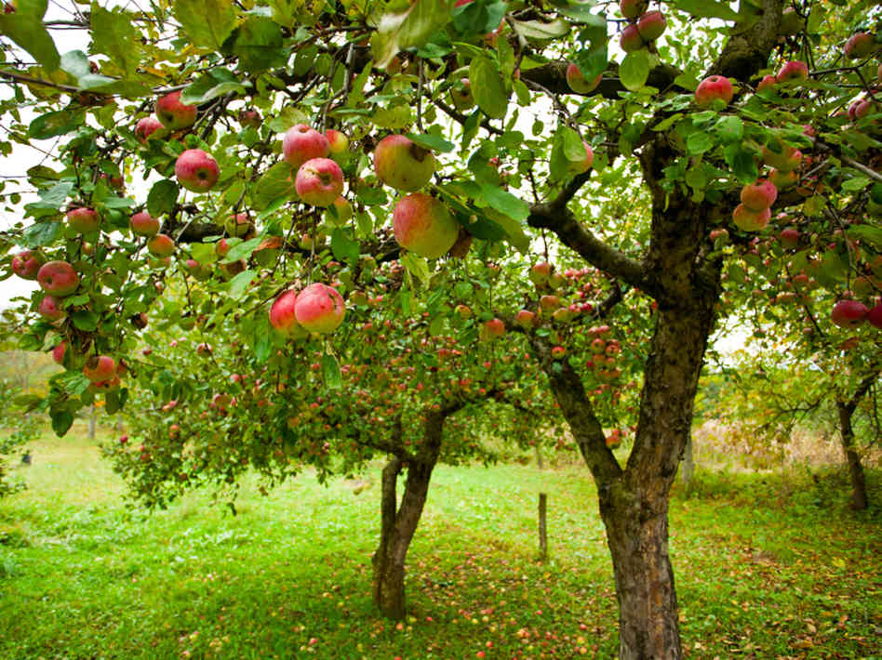
গাছে পাকা
গাছ পাকা
সপ্তমী তৎপুরুষ সমাস

Slide 6
রাজহাঁস
আজকের পাঠঃ সমাস

Slide 7
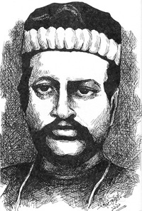
পাঠ উপস্থাপন
সমাস শব্দের অর্থ সংক্ষেপ,মিলন বা একাধিক পদের একপদীকরণ ।
অতএব বলা যায়,অর্থসম্বন্ধ আছে এমন একাধিক শব্দের এক সঙ্গে যুক্ত হয়ে একটি বড় শব্দ গঠনের প্রক্রিয়াকে সমাস বলে ।
যেমন-
মহারাজ

Slide 8
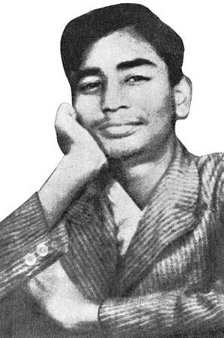
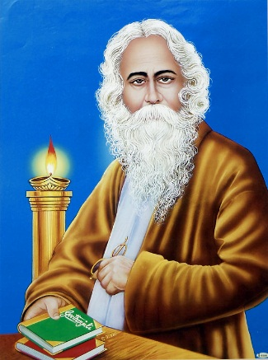
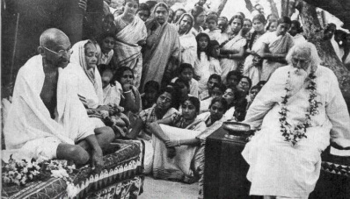
সমাস ছয় প্রকার
যথাঃ-
১। দ্বন্দ্ব সমাস । যেমনঃ- মা ও বাবা =মা-বাবা
২। কর্মধারয় সমাস । যেমনঃ- মহান যে কবি = মহাকবি
৩। তৎপুরুষ সমাস । যেমনঃ-গুরুকে ভক্তি =গুরুভক্তি
৪ । বহুব্রীহি সমাস । যেমনঃ- মাথায় পাগড়ি যার = মাথায়পাগড়ি
৫। দ্বিগু সমাস । যেমনঃ- তিন মাথার সমাহার = তেমাথা
৬। অব্যয়ীভাব সমাস । যেমনঃ- বনের সদৃশ = উপবন

Slide 9
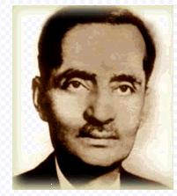
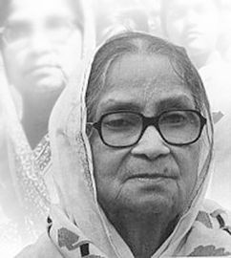
সমস্ত পদঃ- সমাসের প্রক্রিয়ায় সমাসনিষ্পন্ন পদটির নাম সমস্ত পদ ।
যেমনঃ-
বিদ্রোহী কবি
সমস্যমান পদঃ- সমস্ত পদটির অন্তর্গত পদ্গুলোকে সমস্যমান পদ বলে
যেমনঃ-
দাদা
দাদী
ব্যাসবাক্যঃ- সমস্ত পদকে ভেঙে যে বাক্যাংশ করা হয়,তার নাম ব্যাসবাক্য ।
যেমনঃ- বিলাত হতে ফেরত

Slide 10
দলীয় কাজ
সমস্যমান পদ,সমস্ত পদ ও ব্যাসবাক্যের সংজ্ঞাসহ
উদাহরণ দাও ।

Slide 11
মূল্যায়ন
১। সমাস কাহাকে বলে ?
২। সমাস কত প্রকার ও কী কী ?
৩। মহাকবি –এর ব্যাসবাক্য কী ?

Slide 12
বাড়ীর কাজ
সমাস কাহাকে বলে ও সমাসের প্রকারভেদ আলোচনা কর ।

Slide 13
ধন্যবাদ

